Slide 1
Jihovýchodní Asie 2023 - sekundy
Učebnice str. 52 až 55

Slide 2
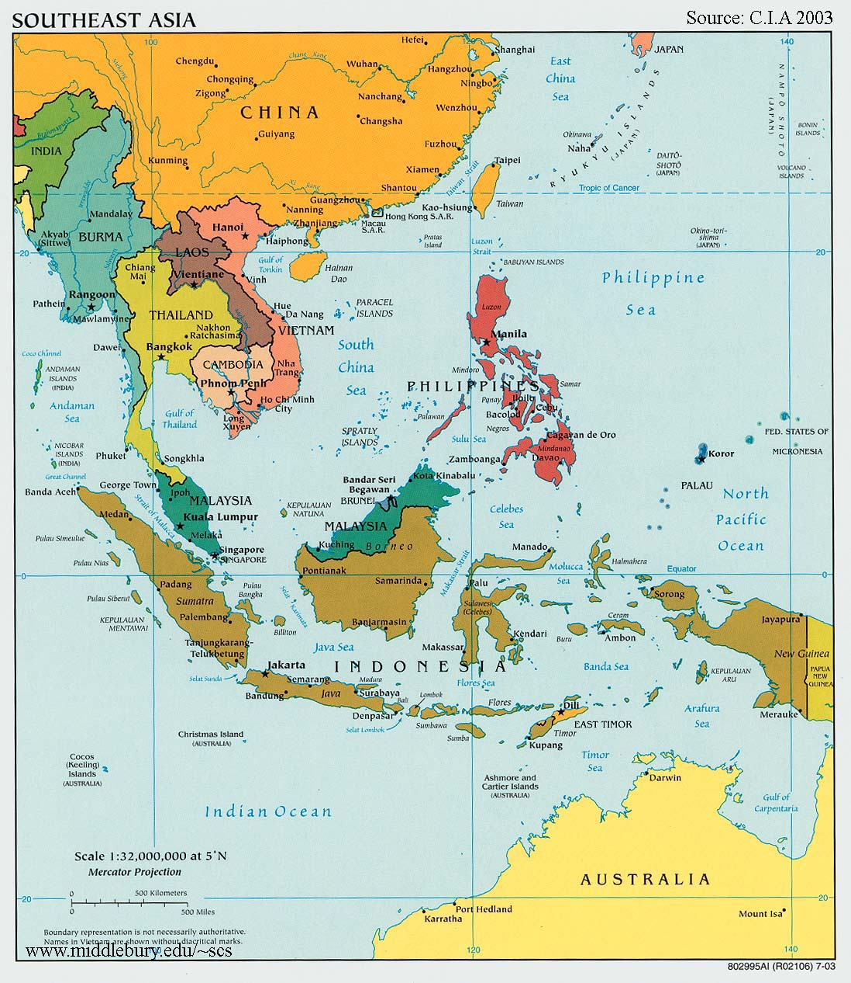
Jihovýchodní Asie je subregion Asie zahrnující země, které leží východně od Indie a jižně od Číny. Tento subregion leží na místě, kde se dotýkají geologické desky, což má za následek častou seismickou a vulkanickou aktivitu.
Jihovýchodní Asie se skládá ze dvou geografických sekcí: asijské pevniny a ostrovů souostroví jižně od ní (Velké a Malé Sundy, Filipíny, Moluky, které tvoří Malajské souostroví ). Leží v tropickém a rovníkovém podnebném pásu, ve kterém je ovlivňována monzuny a podzimními tajfuny. Kulturně je tento region silně ovlivněn dvěma mocnými sousedy, Indií a Čínou, přičemž Myanmar byl dříve částí Indie.
Jihovýchodní Asie na mapě světa
Stručná charakteristika
- Svébytné historie, staré historické státy a kultury, kolonizace evropskými velmocemi, střet komunistických a západních velmocí za studené války.
- Značná náboženská pestrost a tolerance
- Ekonomické charakteristiky, asijští tygři, ASEAN
Sdružení národů jihovýchodní Asie = ASEAN je regionální mezinárodní organizace založená v roce 1967.

Slide 3
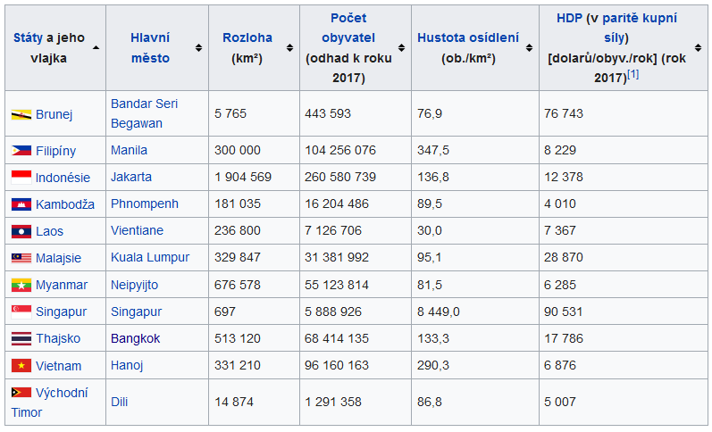
Přehled zemí Jihovýchodní Asie

Slide 4
Červeně orámované tabule je nutné písemně vyřešit do sešitu !!!
Úkoly :
I. Vyhledej v tabulce 5 největších států JV Asie zapiš je v pořadí s rozlohou zaokrouhlenou na desetitisíce km² .
II. Vyhledej v tabulce 5 nejlidnatějších států JV Asie zapiš je v pořadí s počtem obyvatel zaokrouhlených na miliony
III. Vyhledej v tabulce 3 nejbohatší státy JV Asie dle HDP/osobu a rok, zapiš je v pořadí sestupně s hodnotou zaokrouhlenou na tisíce dolarů .
IV, Vyhledej v tabulce 3 nejchudší státy JV Asie dle HDP/osobu a rok, zapiš je v pořadí sestupně s hodnotou zaokrouhlenou na tisíce dolarů .
V. Doplň do tabulky názvy hlavních měst :
stát | hlavní město | stát | hlavní město
Myanmar |  | Singapur
Thajsko |  | Indonésie
Laos |  | Brunej
Kambodža |  | Filipíny
Vietnam |  | Východní Timor
Malajsie

Slide 5
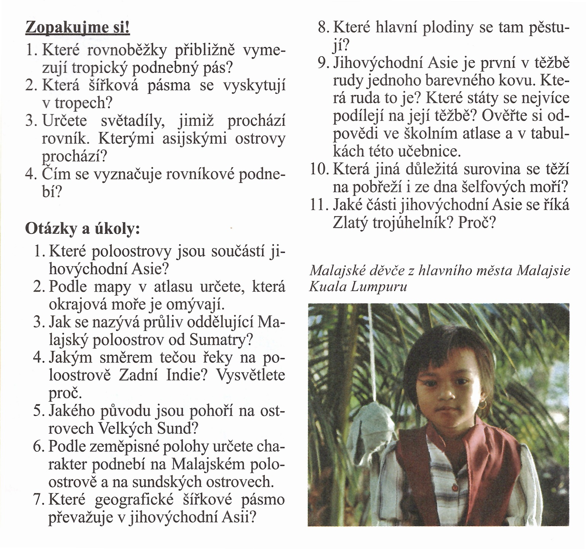
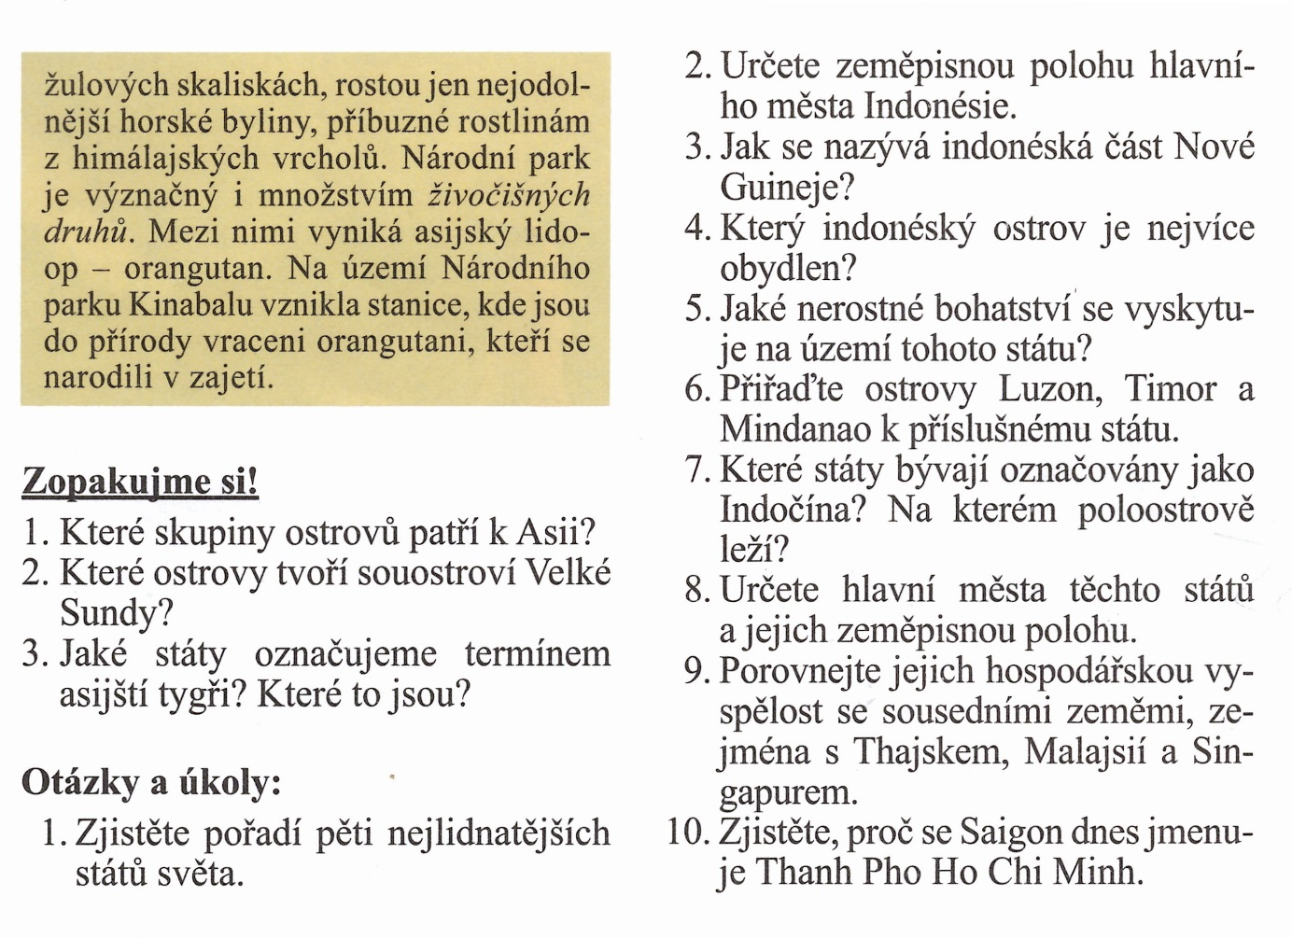
I.
II.
III.
Podle kruhových diagramů I. až III. urči, surovinu a podíl Asie na její světové produkci.

Slide 6
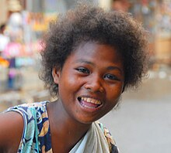
Obyvatelstvo JV Asie
Obyvatelstvo a politický vývoj
mnohonárodnostní státy
na pevnině převládá buddhismus a na ostrovech islám, jen na Filipínách mají většinu katolíci
• vedle původních obyvatel jsou zde početné menšiny Číňanů a Indů
• většinu mají Číňané v Singapuru, silná menšina žije v Malajsii
• Číňané patří k lépe situovanému obyvatelstvu, což někdy vyvolává protičínské nálady
• je zde vysoký přirozený přírůstek (18 o /oo)
• většina území tvořily před 2. sv. válkou kolonie
• k Británii patřila Barma, Malajsie, Singapur a Brunej
• k Francii Vietnam, Laos, Kambodža (Francouzská Indočína)
• Thajsko si uchovalo nezávislost, Indonésie patřila Nizozemsku, východní Timor náležel Portugalsku, Filipíny přešly v 19. stol. ze správy Španělska pod kontrolu USA
Negritská dívka z Filipín

Slide 7
dekolonizace probíhala postupně ve všech státech
• 1946 – 1954 Indočína – neúspěšný pokus Francie o zachování nadvlády
• v severní části Vietnamu, Laosu a Kambodži se prosadily levicové režimy komunistického typu
1964 – 1975 vietnamská válka mezi jižním – proamericky orientovaným – Vietnamem a jeho severní části
po odchodu Američanů (1976) došlo ke sjednocení Vietnamu pod komunistickým vedením
• i v současnosti patří region mezi politicky nestabilní oblasti – vojenský režim v Barmě – obsazení Východního Timoru Indonésií po odchodu Portugalců r. 1975 a násilné potlačování separatistických tendencí, které vyústily v osamostatnění VT r. 1999 – náboženské nepokoje mezi muslimy a křesťany na Filipínách – konflikt mezi indonéskou vládou a rebely hnutí Aceh od r. 1976, kdy Hnutí za svobodný Aceh vyhlásilo nezávislost oblasti na severu ostrova Sumatra, která je bohatá na přírodní zdroje
Malajci

Slide 8
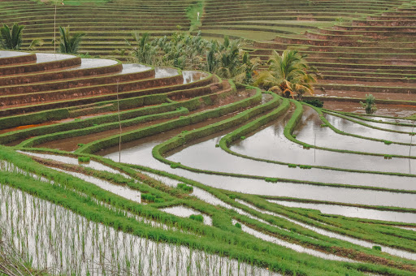
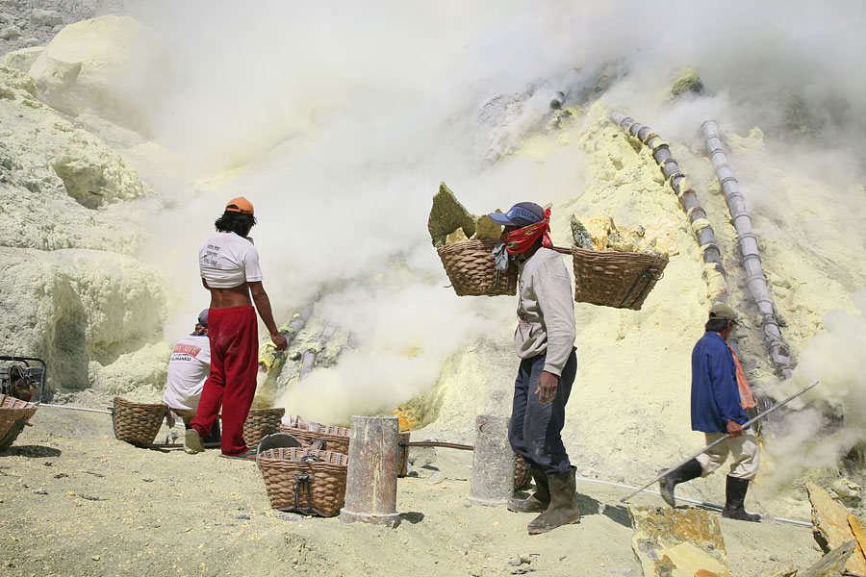
Hospodářství
rýže, kokosová a olejná palma, tropické ovoce, dřevo, koření, kaučukovník, chov skotu, buvolů, prasat; rybolov
elektrotechnický a textilní průmysl, strojírenství, výroba hraček
těžba ropy, cínu, barevných kovů
všechny zmíněné státy kromě Východního Timoru jsou součástí ekonomického a politického Sdružení národů jihovýchodní Asie (ASEAN)
"Zlatý trojúhelník" (Myanmar, Thajsko, Laos) - výroba drog, hlavně opia a heroinu z máku
"Asijští tygři" - nově industrializované země východní a jihovýchodní Asie, které rychle hospodářsky rostou
Terasovitá rýžová pole v horských oblastech JV Asie.
Těžba síry ze sopky- Indonésie

Slide 9
Surovinové zdroje
kvalitní tvrdá a vzácná dřeva
přírodní kaučuk/ 90% světové produkce/
ropa a zemní plyn /Indonésie Malajsko, Brunej / (8. místo sv. poř. )
barevné kovy-“Malajský cínový pás“, cín 2. m. s. p., nikl 4. m. s. p., bauxit, měď, wolfram…
železná ruda
fosfáty a další soli

Slide 10
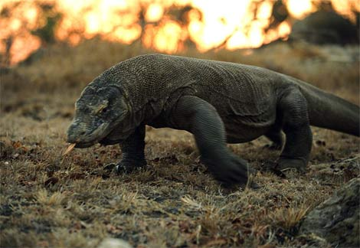
Přírodní potenciál
Obrovská druhová rozmanitost života
kontakt 3 oblastí asijské, australské, tichomořské

Slide 11
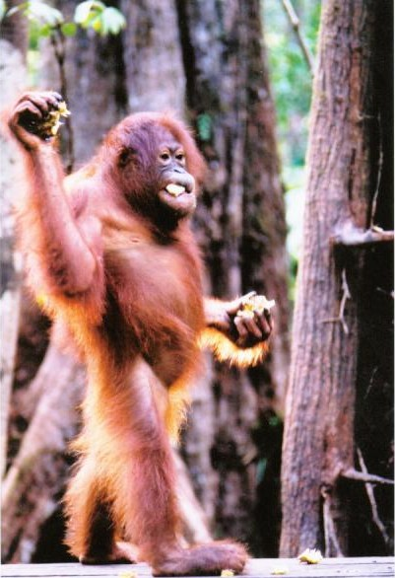
vlhké tropické a rovníkové klima, monzuny
úrodná půda nížin a sopečných svahů
tradice plantážního pěstění exportních plodin-kaučukovník
kávovník, čajovník, tabák
kokosová a olejná palma – založeno evrop. kolonizátory
dostatek pracovních sil z místních zdrojů i přistěhovalců
bohatství historických památek a rozmanitost kulturních tradic zde žijících národů, kmenů, etnik

Slide 12
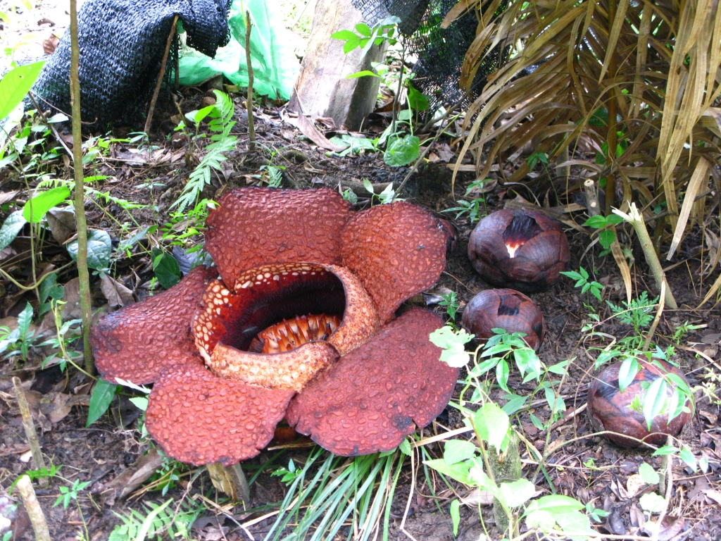
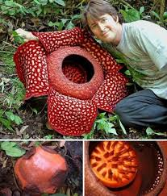
Rafflesia arnoldii
Rafflesia je rod z parazitických kvetoucích rostlin. Obsahuje přibližně 28 druhů, všechny nalezené v jihovýchodní Asii, v Indonésii, Malajsii, Thajsku a na Filipínách.

Slide 13
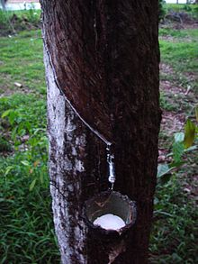
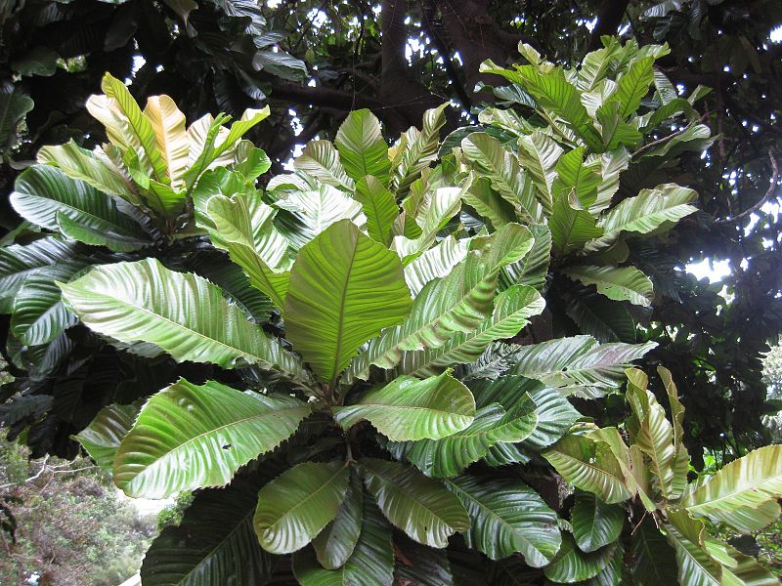
I. Který významný produkt JV Asie je na obrázku zachycen?
II. Které státy regionu zaujímají pozice mezi 5 největšími
světovými producenty? (tabulky učebnice)
III. K čemu tento produkt lidem slouží?
IV. Z kterého světadílu rostlina pochází? /dom.cvič./
V. Co je gutaperča? /dom.cvič./
Gutaperča je druh gumy, která se podobá kaučuku, je průhledná, pevná a pružná. Vyrábí se z mléčné šťávy ze stromů rodcu Palaquium, především pak druhu Palaquium gutta (perčovník pravý), jež jsou domovem v jihovýchodní Asii.
Nápověda:
Největší světoví producenti přírodního kaučuku v roce 2010
Největším světovým producentem přírodního kaučuku je Thajsko, následované Indonésií a Malajsií.
Zdroj: www.fao.org
Pořadí + země Produkce v tisících tun
1.Thajsko 3052
2.Indonésie 2788
3.Malajsie 859
4.Indie 851
5.Vietnam 754

Slide 14
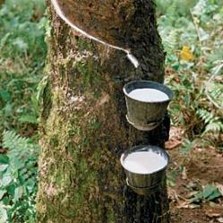
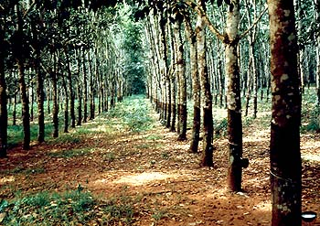
kaučukovníková plantáž

Slide 15
Palma olejná - Malajsie
Palmový olej
Palmový olej, vyráběný z palmy olejnice guinejské
pocházející ze západní Afriky, se v posledních třiceti letech stal jedním z nejpoužívanějších produktů rostlinné výroby.
Je obsažen v asi polovině všech potravinářských výrobků (margaríny, tuky na smažení, majonézy, omáčky, bramborové
hranolky, chipsy, sušenky, jemné pečivo, zmrzlina, čokoláda, ztužené rostlinné tuky, instantní polévky a mléka, cukrovinky, zmrzliny, výživy pro kojence),
v kosmetice (šampony, krémy, pěny na holení a mýdlo), v krmivech pro zvířata, v průmyslových
mazivech a v biopalivech.
Od 13. 12. 2014 je v platnosti Nařízení EU, na základě kterého je u potravin uvádění přesného druhu rostlinného oleje na etiketě povinné.

Slide 16
V jihovýchodní Asii intenzivně
pěstuje již 30 let. Zatímco v roce 1984 palmové
plantáže čítaly 1 500 km2 dnes se odhaduje 150 tisíc km2 plantáží (skoro dvě České republiky), kdy více než polovina vznikla na úkor pralesů. V posledních letech poptávka velice stoupá, a tak je k jejímu uspokojení potřeba stále více plantáží.
85 % celosvětové produkce palmového oleje
zajišťují Indonésie a Malajsie. V roce 2013 činila
celková produkce 56,2 milionů tun palmového oleje.
Mezi největší producenty palmového oleje roku 2013 patří Indonésie, Malajsie, Thajsko, Kolumbie, Nigerie, Papua Nová Guinea a Ekvádor (v tomto pořadí) .
Pěstování palmy olejné je v současnosti jednou
z největších příčin úbytku tropických deštných lesů.
Palmě olejné se daří mezi 10. rovnoběžkou severně a jižně od rovníku. V současné době se pěstuje na kontinentech Asie, Afriky
i Jižní Ameriky, což je oblast, která je nejvíce pokryta deštnými pralesy. Do České republiky se každoročně doveze cca 30 000 tun
palmového oleje. Jde možná o nejdůležitější příspěvek našeho státu
k devastaci tropických pralesů, které jsou zdrojem největší biologické rozmanitosti planety a domovem milionů lidí.

Slide 17
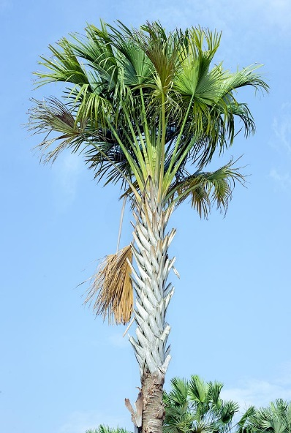
Palma kokosová
V tropických oblastech je palma kokosová nejdůležitějším zdrojem tuku bílkovin. Ze sušené a nastrouhané dužniny (endospermu) kokosových ořechů/= kopry/ se vyrábí kokosové máslo. Plody kokosových a datlových palem jsou skutečně brány jako hlavní složka potravy. Ke stavbě chýší slouží domorodcům např. palmy kokosové (Cocos nucifera), sudovité (Colpothrinax), datlové (Phoenix), lontary (Borassus) a jiné. Velkými listy pokrývají střechy, z palmového dřeva vyrábí např. vodovodní trubky. Ratanový nábytek, který známe i z našich domovů, se vyrábí z rodu Calamus. Trny řapíků některých palem používají domorodci jako špičky šípů. Dřevo, plody a lýko se používá k výrobě různých misek, jednoduchého nářadí či rohoží. Kokosové ořechy slouží jako nádoby na pití. Sušené listy druhu Corypha utan byly v Indii používány jako papír na psaní. Spisy vydržely zachované i po 1000 letech. V Malajsii pro změnu používají mladé listy Nypa fruticans jako cigaretový papír.
Corypha utan

Slide 18
Problémy regionu
Obrovské ekonomické a sociální rozdíly mezi 11 státy regionu, mezi městy a venkovem, mezi obchodními centry měst a předměstskými slumy /= chudinské čtvrtě /
Lokální přelidněnost (Jáva 850 ob./km² )
Pronikání radikálních náboženských a extremistických skupin - terorismus
Prostituce - /šíření pohlavně přenosných chorob, AIDS, dětská prostituce/, tradice založena v období koloniálním a posílena přítomností vojsk, turismem/
Ilegální obchod se vzácnými a chráněnými druhy živočichů a rostlin
Pašování lidí z chudých oblastí a zemí do okolních vyspělých států /Filipíny-Austrálie/, časté katastrofy přetížených plavidel
Výroba a obchod s drogami/ „Zlatý trojúhelník“ /
Nezákonná těžba dřeva, mýcení pralesa / JV Asie – nejohroženější část tropických deštných pralesů/, obvykle na zakázku bohatých společností ( Japonska )

Slide 19
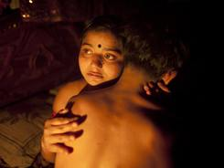
Zástupci turistického průmyslu z 10 asijských zemí se proto scházejí v Bangkoku k dvoudennímu jednání o možnostech prevence dětské prostituce. Někteří představitelé se vyjádřili překvapivě - trochu naivně se domnívali, že s ekonomickou krizí přijde i zmenšení problému dětské prostituce. Opak je však pravdou. Problémy asijských ekonomik s sebou naopak přinesly další vzestup objemu dětské prostituce a pokles cen za tyto služby. Řada dětí se totiž dostala do ještě hlubší chudoby a proto nabídla své služby laciněji. Pokles cen zase přilákal větší počet pedofilů a to nejen z Evropy a Ameriky, ale také z bohatších asijských zemí - např. z Tchaj-wanu, Jižní Koreje nebo z Japonska. Průmysl založený na dětské prostituci tak roste a předpokládá se, že jsou v něm "namočeni“ i oficiální představitelé turistického průmyslu postižených zemí. Chybí přitom politická vůle problém řešit.
NENÍ, Není. flicker.com [online]. [cit. 19.12.2013]. Dostupný na WWW: http://img.aktualne.centrum.cz/503/4/5030412-banglades-pribeh-prostitutek.jpg

